Slide 1

TRƯỜNG ĐẠI HỌC TÀI NGUYÊN VÀ MÔI TRƯỜNG TP.HCM KHOA : HỆ THỐNG THÔNG TIN VÀ VIỄN THÁM
BÁO CÁO CUỐI KÌ
BẢO MẬT MẠNG MÁY TÍNH VÀ HỆ THỐNG
NGHIÊN CỨU MÔ HÌNH XÁC THỰC SINH TRẮC HỌC ĐA NHÂN TỐ
STT | Họ và tên | Mã số sinh viên
1 | Nguyễn Trần Hưng | 0950080122
2 | Trần Thanh Lâm | 0950080127
3 | Nguyễn Hoàng Minh Tuấn | 0950080080
TP.HCM,ngày 15 tháng 04 năm 2024

Slide 2
NỘI DUNG BÁO CÁO
I. TỔNG QUAN
II. XÂY DỰNG CHƯƠNG TRÌNH
III. KẾT QUẢ THÍ NGHIỆM
IV. KẾT LUẬN

Slide 3
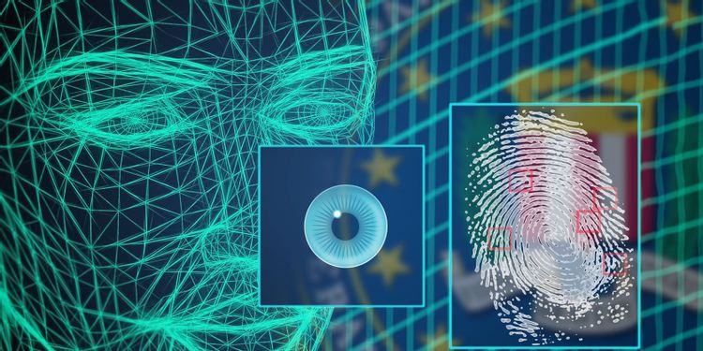
I. TỔNG QUAN
Sinh trắc học là độ đo các đặc điểm hành vi và vật lý độc nhất của con người như vân tay, giọng nói, và mống mắt, từ đó xác định và phân biệt cá nhân. Công nghệ này giúp tránh rủi ro về các vấn đề bảo mật như : lộ thông tin cá nhân và tăng cường an ninh thông tin.

Slide 4
MỤC TIÊU ĐỀ TÀI
GIỚI HẠN ĐỀ TÀI
Phạm vi giới hạn của đề tài:
Phạm vi của đề tài là sử dụng Python và các mô hình máy học để xây dựng hệ thống xác thực sinh trắc học đa nhân tố, chủ yếu tập trung vào việc xử lý hình ảnh và dữ liệu sinh trắc học từ các nguồn giới hạn. Đối tượng là tích hợp các phương pháp này vào các hệ thống lớn để đảm bảo tính bảo mật.
Nghiên cứu các mô hình sinh trắc học có thể áp dụng trong tương lai từ đó đề ra các giải pháp phát triển.

Slide 5
PHƯƠNG PHÁP NGHIÊN CỨU
ĐỐI TƯỢNG VÀ PHẠM VI NGHIÊN CỨU
Các đối tượng cần nghiên cứu và phạm vi nghiên cứu có thể giải quyết được đề tài:
- Đối tượng nghiên cứu: Trí tuệ nhân tạo, lập trình python.
- Phạm vi nghiên cứu: Mạng CNN, các module trong python: opencv, numpy, os, tensorflow, image.
Trong phần này, chúng em thiết kế mô hình nhận dạng khuôn mặt dựa trên mạng CNN. Dựa trên các phương pháp nghiên cứu chính như phương pháp phân tích, tham khảo tài liệu, phương pháp tổng hợp tài liệu lý thuyết…

Slide 6

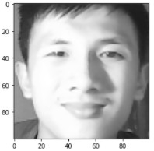
II. XÂY DỰNG CHƯƠNG TRÌNH
2.1. TẠO TẬP DỮ LIỆU
Lấy dữ liệu khuôn mặt từ ảnh có sẵn Lấy dữ liệu khuôn mặt từ Webcam

Slide 7
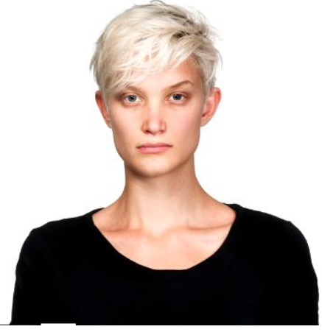
II. XÂY DỰNG CHƯƠNG TRÌNH
2.1. TẠO TẬP DỮ LIỆU
Bước 1 :Lấy dữ liệu khuôn mặt từ ảnh có sẵn

Slide 8
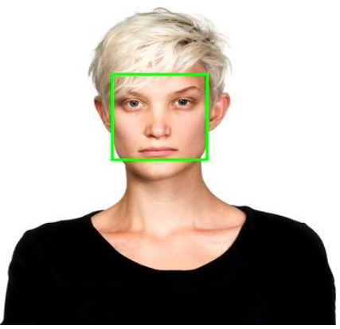
II. XÂY DỰNG CHƯƠNG TRÌNH
2.1. TẠO TẬP DỮ LIỆU
Bước 2 : Hệ thống phát hiện khuôn mặt và khoanh vùng

Slide 9
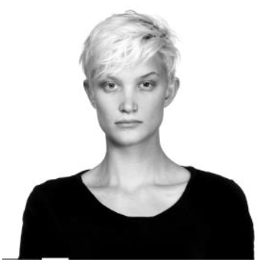
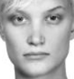
II. XÂY DỰNG CHƯƠNG TRÌNH
2.1. TẠO TẬP DỮ LIỆU
Bước 3 : Chuyển đổi ảnh gốc thành ảnh xám và cắt vùng khuôn mặt

Slide 10
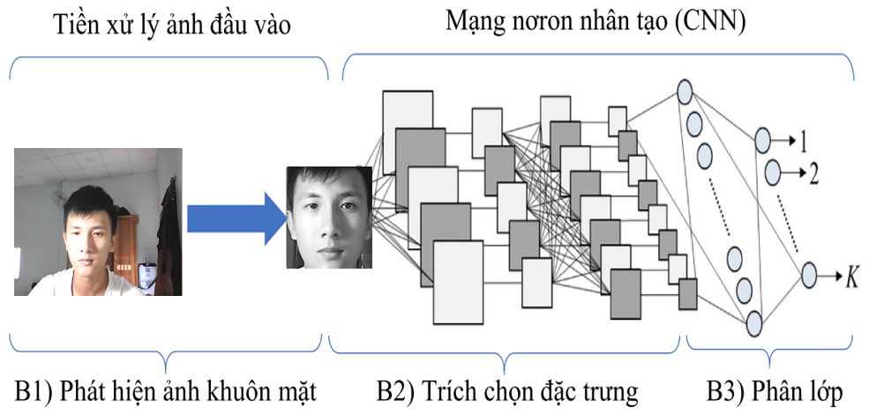
II. XÂY DỰNG CHƯƠNG TRÌNH
2.2 HUẤN LUYỆN TẬP DỮ LIỆU
Mô hình được huấn luyện dựa trên CNN
Mô hình CNN được thiết kế gồm 2 hai phần chức năng:
Trích chọn đặc trưng của ảnh khuôn mặt
- Phân lớp đối trượng dựa trên đặc trưng đã chọn

Slide 11
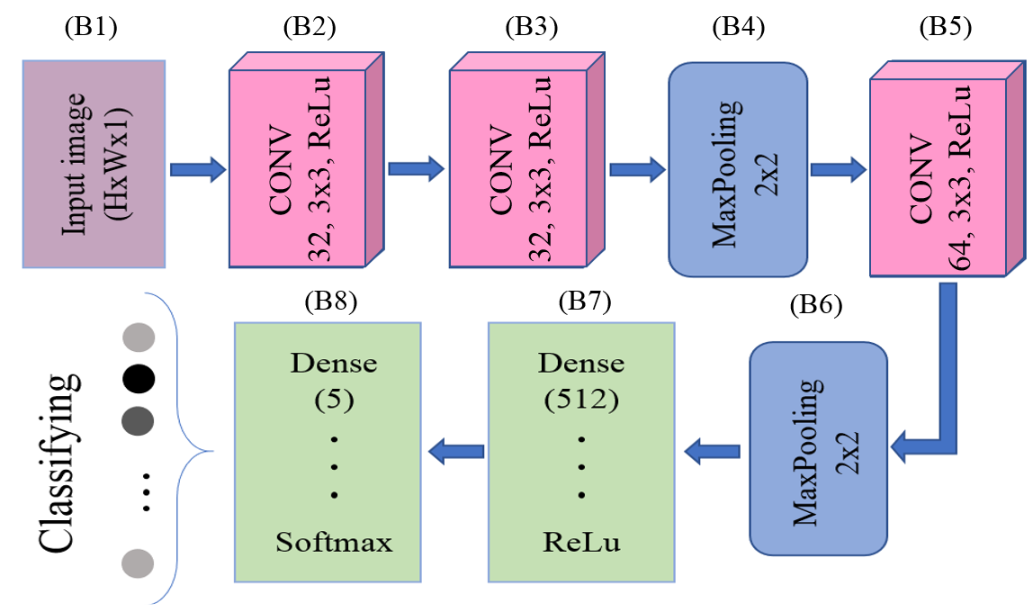
II. XÂY DỰNG CHƯƠNG TRÌNH
2.2 HUẤN LUYỆN TẬP DỮ LIỆU
Mô hình được huấn luyện dựa trên CNN
Kiến trúc dạng khối của mô hình CNN

Slide 12
II. XÂY DỰNG CHƯƠNG TRÌNH
2.2 HUẤN LUYỆN TẬP DỮ LIỆU
Dữ liệu đầu vào
Các ảnh cần huấn luyện sẽ được lấy từ thư mục ảnh và được resize về 100x100x1

Slide 13
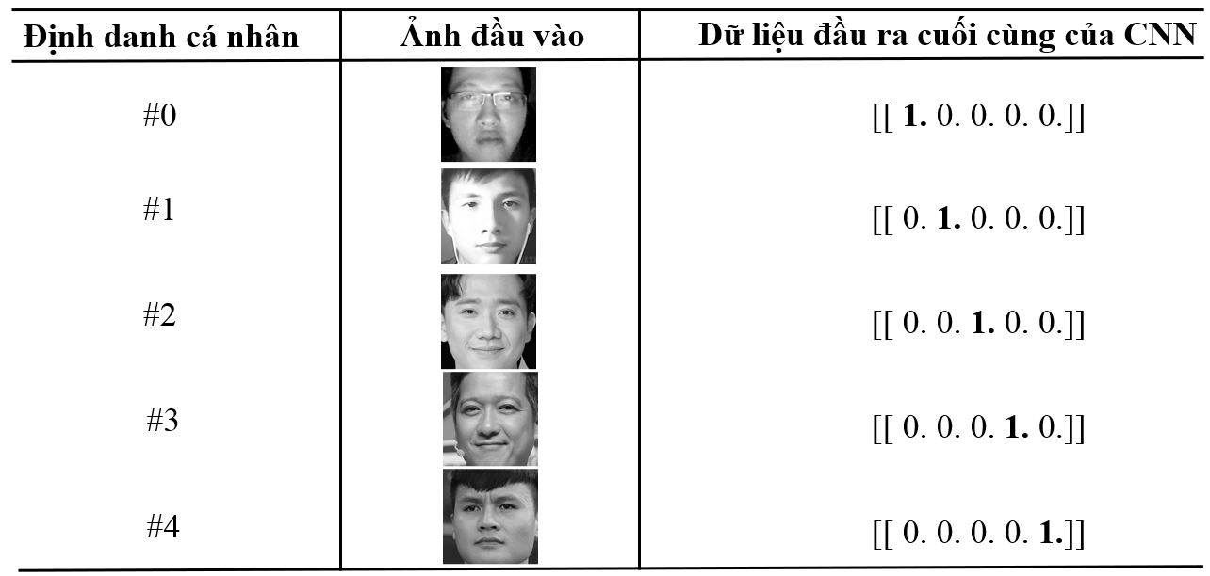
II. XÂY DỰNG CHƯƠNG TRÌNH
2.2 HUẤN LUYỆN TẬP DỮ LIỆU
Dữ liệu đầu vào , sau đó, tạo nhãn cho từng ảnh
Dữ liệu phân lớp của mô hình CNN

Slide 14
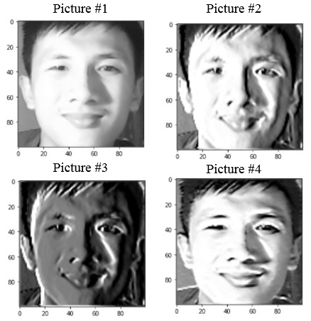
II. XÂY DỰNG CHƯƠNG TRÌNH
2.2 HUẤN LUYỆN TẬP DỮ LIỆU
Các ảnh sau khi qua các lớp Convolution sẽ lọc ra các đặc trưng của khuôn mặt cần nhận diện
Hình ảnh sau khi xử lý của khối B2

Slide 15
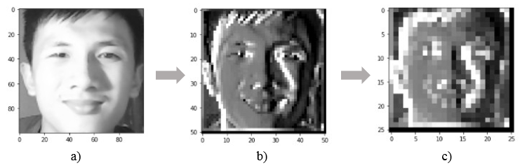
II. XÂY DỰNG CHƯƠNG TRÌNH
2.2 HUẤN LUYỆN TẬP DỮ LIỆU
Các ảnh sau khi qua lớp MaxPooling sẽ giữ lại được các đặc trưng chung nhất của khuôn mặt
Hình ảnh kết quả xử lý sau B4 và B6

Slide 16
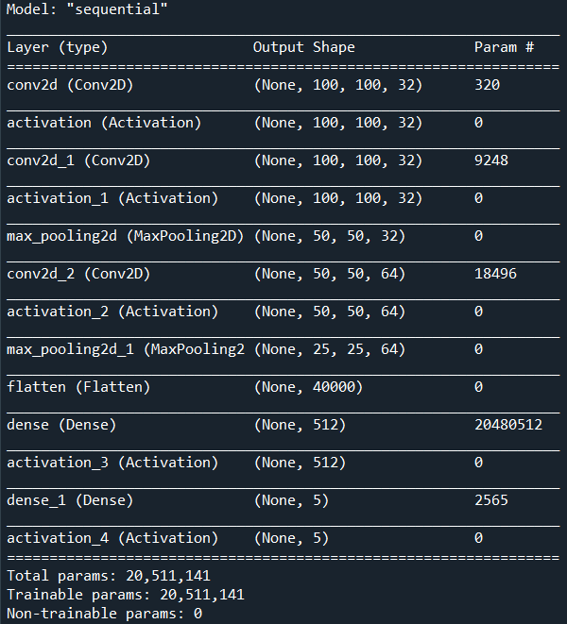
II. KẾT QUẢ THÍ NGHIỆM
*Kết quả sau khi huấn luyện
Quá trình huấn luyện dữ liệu

Slide 17
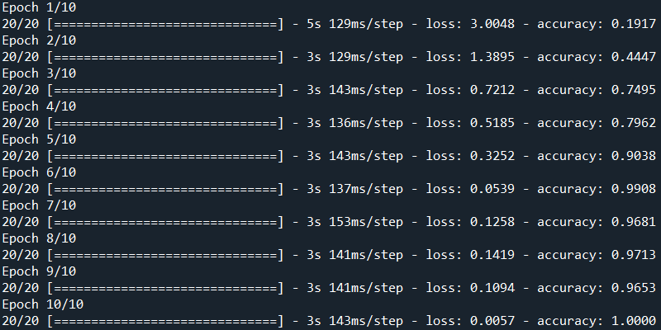
- Giá trị của hàm lỗi giảm dần theo từng epoch. Giá trị của hàm lỗi ở epoch 1 là 3.0048, giá trị hàm lỗi ở epoch 10 giảm xuống còn 0.0057.
- Độ chính xác tăng dần qua từng epoch, tăng lên tối đa 100% ở epoch thứ 10.

Slide 18

III. KẾT QUẢ THÍ NGHIỆM
Giao diện chính của phần mềm

Slide 19
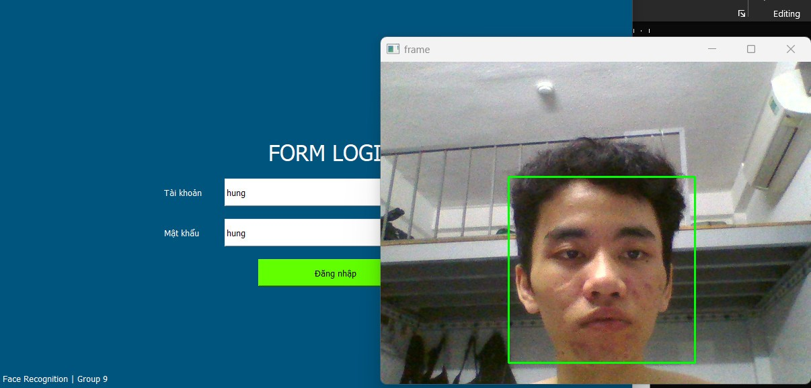
III. KẾT QUẢ THÍ NGHIỆM
Hình ảnh khi đăng nhập thành công sẽ hiện giao diện để chụp xác thực khuôn mặt

Slide 20
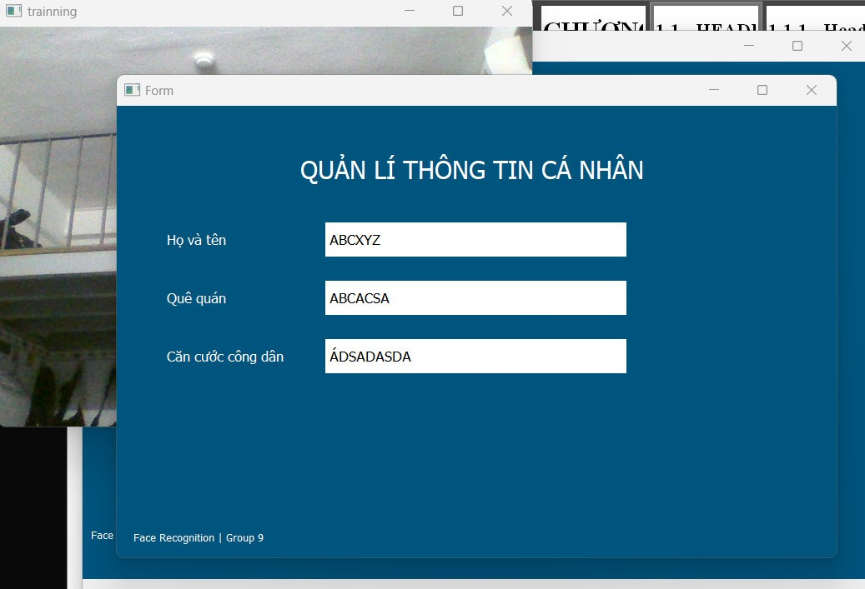
III. KẾT QUẢ THÍ NGHIỆM
Sau khi xác thực khuôn mặt thành công sẽ hiện ra 1 bảng thông tin cá nhân

Slide 21
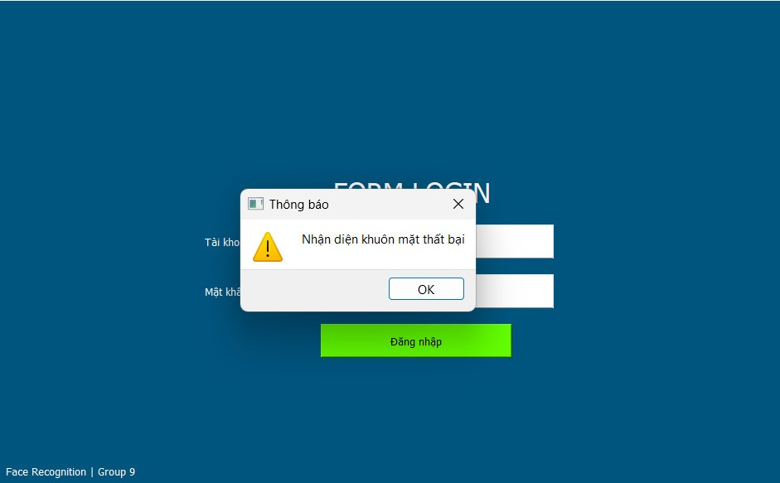
III. KẾT QUẢ THÍ NGHIỆM
Còn nếu như xác thực thất bại sẽ hiện ra thông báo

Slide 22
III. KẾT QUẢ THÍ NGHIỆM
* Nhận xét:
- Phần mềm nhận diện còn chưa được chính xác lắm do tập dữ liệu còn ít trong tương lai có thể mở rộng thêm.
- Có khả năng sử dụng trong thưc tiễn nhận diện ở cơ quan hay điểm danh sinh viên khi học online.

Slide 23
IV. KẾT LUẬN
Bài báo cáo chúng em đã đề xuất một mô hình dựa trên mạng nơron tích chập (CNN) để nhận dạng khuôn mặt. Mô hình này có 3 lớp nơron tích chập và 2 lớp nơron liên kết đầy đủ, tổng tham số là khoảng hơn 20 triệu.
Để phát triển thêm chúng em sẽ tìm hiểu và thiết kế một hệ thống thu thập dữ liệu hình ảnh để tạo bộ dữ liệu huấn luyện đa dạng cho mô hình, từ đó xây dựng một ứng dụng cho bài toán thực tiễn như hệ thống điểm danh sinh viên có mặt ở lớp học, hệ thống giám sát cán bộ vào/ra cổng cơ quan, hệ thống theo dõi và định danh liên tục quá trình học tập của người học trực tuyến.

Slide 24


THANK YOU FOR LISTENING!

